Slide 1
协同、高效
瓮福集团协同供应链项目
关键用户应用培训

Slide 2
内 容 提 要
采购结算
基础操作

Slide 3
结算流程概述
参数设置
基础数据
采购暂估
应收应付
运费分摊
存货核算

Slide 4
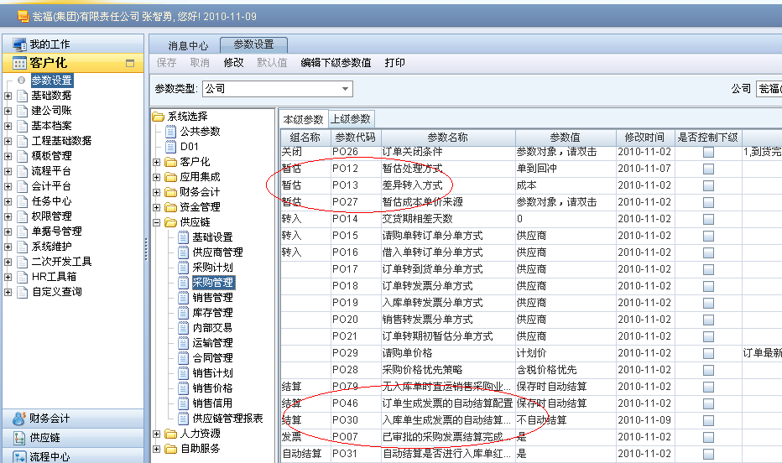
参数设置

Slide 5
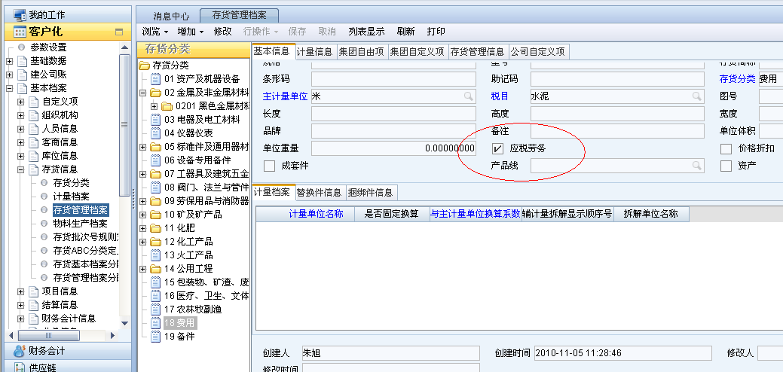
基本档案-存货基本档案

Slide 6
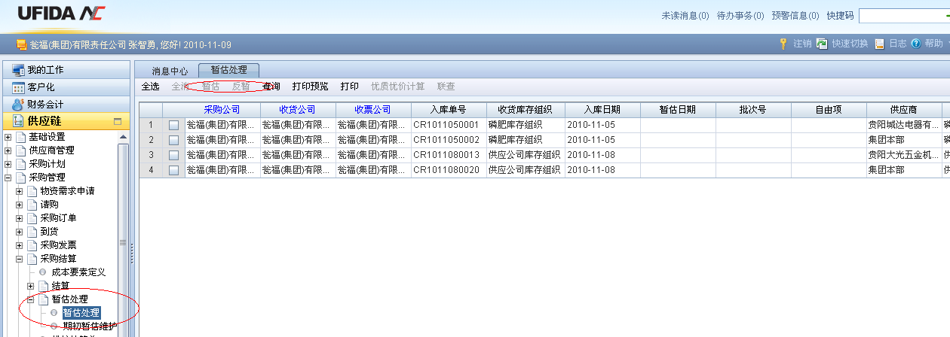
采购暂估

Slide 7
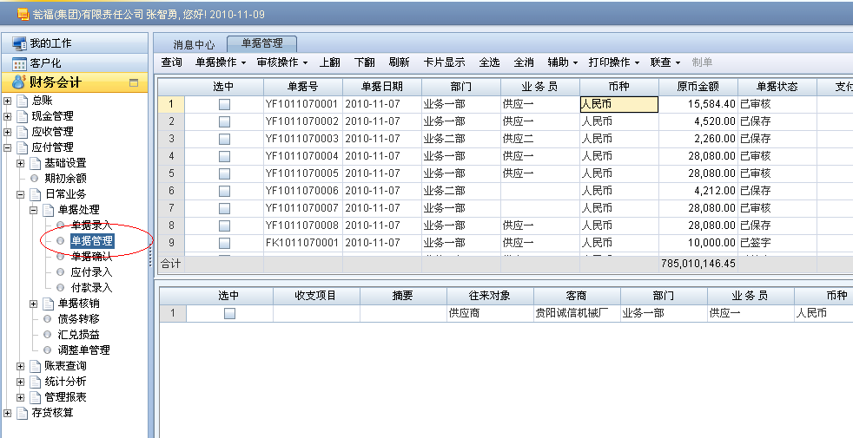
应收应付

Slide 8
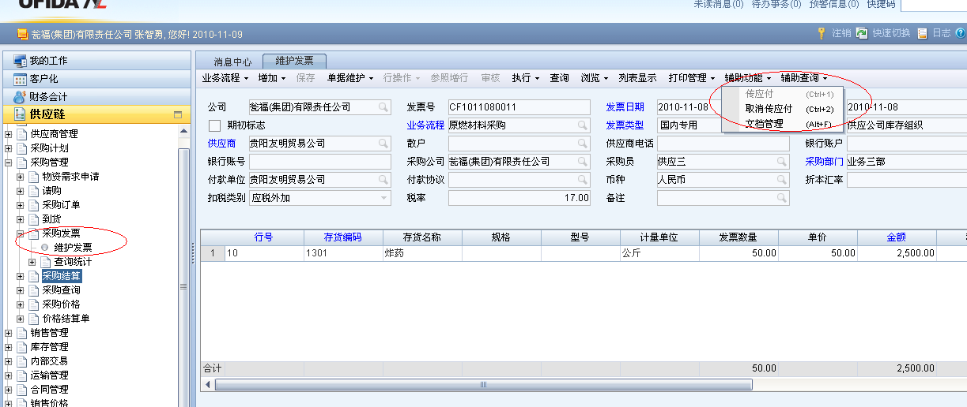
应收应付

Slide 9
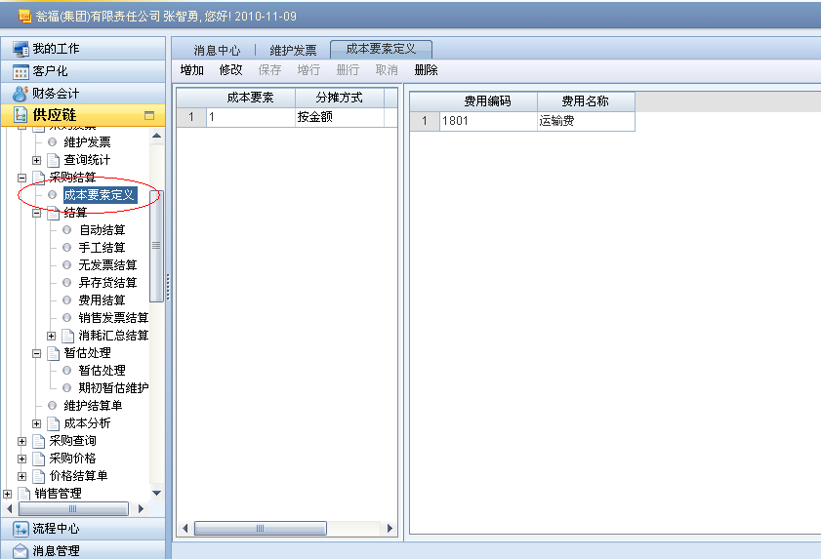
运费分摊

Slide 10
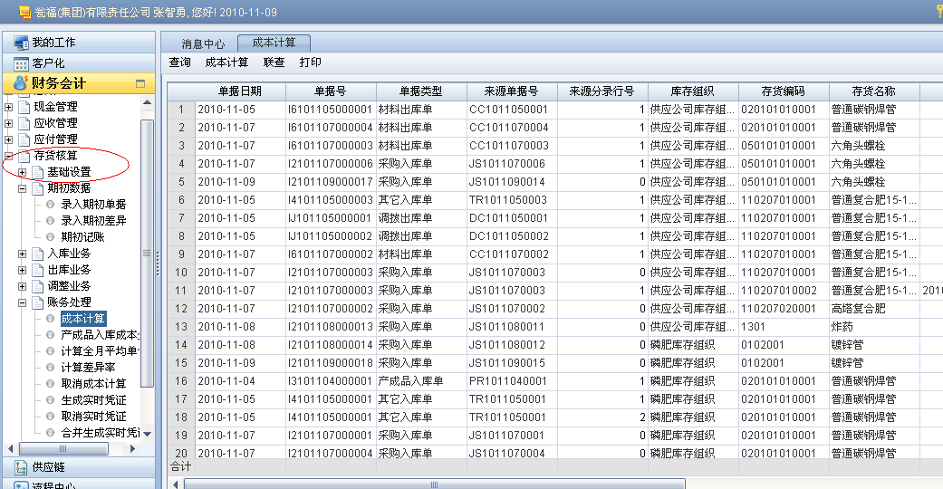
存货核算

